Slide 1
Analisi tecnica dell’OM 03/2025
Prima…
Giudizi sintetici Voti Giudizi analitici

Slide 2
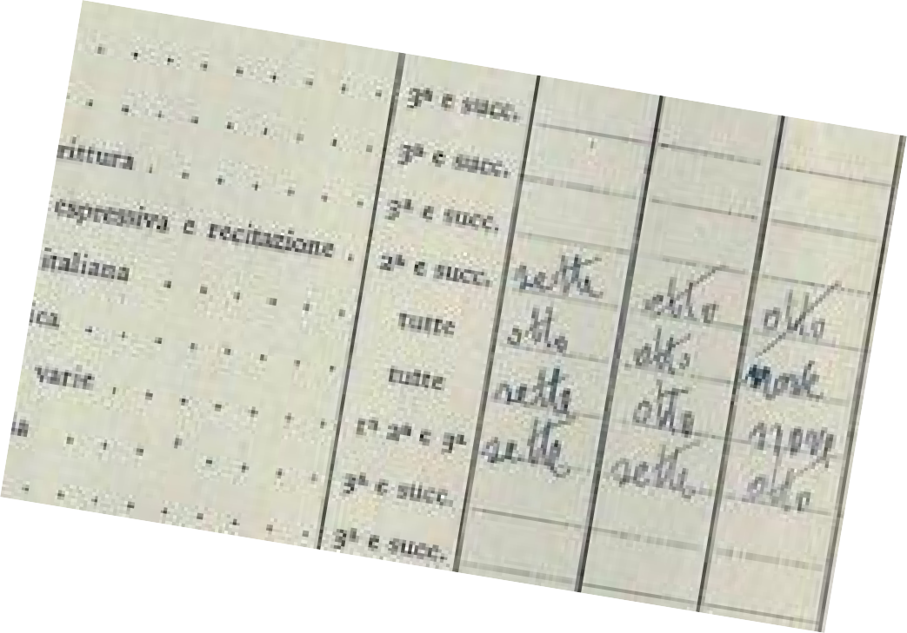
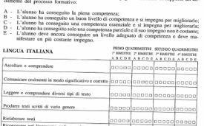
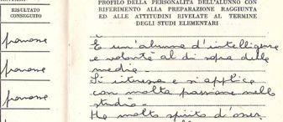
Voti Lettere
Giudizi sintetici Voti

Slide 3
Circolare Ministeriale 7 agosto 1996, n. 491
Valutazione degli alunni della scuola elementare e dell'istruzione secondaria di primo grado
Rilevazione degli apprendimenti - Giudizi per discipline
Ciascun insegnante esprimerà… un giudizio sintetico, che testimoni il livello di apprendimento raggiunto
Tra le possibili soluzioni, la scelta adottata di esprimere il giudizio sintetico con la formulazione: ottimo, distinto, buono, sufficiente, non
sufficiente…
Legge 169/2008
Nella scuola primaria la valutazione periodica e finale degli apprendimenti è effettuata con voti in decimi e illustrata con giudizio analitico sul livello globale di maturazione raggiunto
dall’alunno.
Decreto legislativo 62/2017
… espressa con votazioni in decimi che indicano differenti livelli di apprendimento.
 | Ordinanza Ministeriale 172/2020 | è espressa attraverso un giudizio descrittivo… riferiti agli obiettivi oggetto di valutazione definiti nel curricolo di istituto

Slide 4
SEMPLIFICAZIONI
I giudizi descrittivi da riportare nel documento di valutazione sono
correlati ai seguenti livelli di
apprendimento:
In via di prima acquisizione
Base
Intermedio
Avanzato

Slide 5
Ordinanza Ministeriale 3/2025
VISTO
il decreto legislativo 13 aprile 2017, n. 62 la
legge 1° ottobre 2024, n. 150
…
….
….
… una ordinanza che definisca le modalità per la valutazione periodica e finale degli apprendimenti degli alunni delle classi della scuola primaria, espressa attraverso giudizi sintetici, correlati alla descrizione dei livelli di apprendimento raggiunti

Slide 6
CSPI
richiesta di rinominare e rimodulare i due giudizi sintetici “sufficiente” e “non sufficiente”
assegnare il giudizio sintetico agli obiettivi di apprendimento disciplinari… consentendo,
comunque, alle istituzioni scolastiche di inserire nel documento di valutazione i principali obiettivi di apprendimento dei singoli periodi valutativi, senza attribuire a ciascuno di tali obiettivi uno specifico giudizio sintetico
rendere facoltativo e integrabile l’Allegato A consentendo, comunque, alle istituzioni scolastiche di declinare la descrizione dei giudizi sintetici per le singole discipline e per i vari anni di corso
accompagnare l’ordinanza ministeriale con Linee guida non necessita di ulteriore documentazione esplicativa ed esemplificativa

Slide 7
Articolato
 | DLgs 62/2017 Art. 1 Principi. Oggetto e finalità della valutazione e della certificazione
Articolo 2
(Finalità della valutazione degli (Finalità della valutazione degli
Articolo 2
apprendimenti della scuola primaria)
2. La valutazione degli
1. La valutazione ha per oggetto il processo
apprendimenti nella scuola primaria concorre, insieme alla valutazione del processo formativo, alla maturazione progressiva dei traguardi di competenza definiti dalle Indicazioni Nazionali ed è coerente con gli obiettivi di apprendimento declinati nel curricolo di istituto.
formativo e i risultati di apprendimento degli alunni, ha finalità formativa ed educativa, documenta lo sviluppo dell’identità personale e promuove la autovalutazione di ciascuno in relazione alle acquisizioni di
conoscenze, abilità e competenze concorrendo al miglioramento degli apprendimenti e al successo formativo.
Articolo 1
(Definizioni) La
presente ordinanza disciplina
le modalità della valutazione
periodica e finale apprendimenti degli della scuola primaria
degli alunni

Slide 8
Articolato
Articolo 3
(Modalità di valutazione degli apprendimenti nella scuola primaria)
A decorrere dall’anno scolastico 2024/2025… la valutazione periodica e finale degli apprendimenti è espressa attraverso giudizi sintetici correlati alla descrizione dei livelli di
apprendimento raggiunti..
… in ordine decrescente:
ottimo
distinto
buono
discreto
sufficiente
3. Le istituzioni scolastiche possono riportare nel documento di valutazione i principali obiettivi di apprendimento previsti dal curricolo di
istituto per ciascuna disciplina.

Slide 9
Articolato
Articolo 3 (Modalità di valutazione degli apprendimenti nella scuola primaria)
comma 4 … efficacia comunicativa, trasparenza e tempestività della valutazione del percorso scolastico, le istituzioni scolastiche adottano modalità di interrelazione con le famiglie, eventualmente attraverso l’uso del registro elettronico, curando le necessarie interlocuzioni tra insegnanti e famiglie.
comma 5 … La valutazione in itinere resta espressa nelle forme che il docente ritiene opportune e che restituiscano agli alunni, in modo pienamente comprensibile, il livello di padronanza dei contenuti verificati, in conformità con i criteri e le modalità definiti dal Collegio dei docenti e inseriti nel Piano triennale dell’offerta formativa, come previsto dall’articolo 1, comma 2 del Decreto valutazione.
Comma 6 … le istituzioni scolastiche elaborano i criteri di valutazione, da inserire nel Piano triennale dell’offerta formativa, declinando, altresì, per ciascun anno di corso e per ogni disciplina del curricolo la descrizione dei livelli di apprendimento correlati ai giudizi sintetici riportati nell’Allegato A alla presente ordinanza.
Comma 7 e 8: valutazione del comportamento, descrizione del processo e del livello globale di sviluppo degli apprendimenti, religione cattolica/attività alternativa
(La valutazione è integrata dalla descrizione del processo e del livello globale di sviluppo degli apprendimenti raggiunto - DLGS. 62/2017)

Slide 10
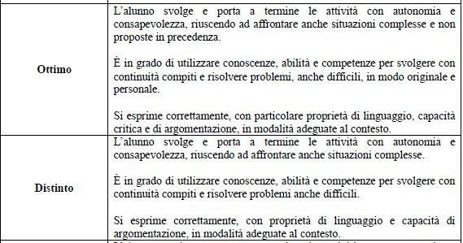
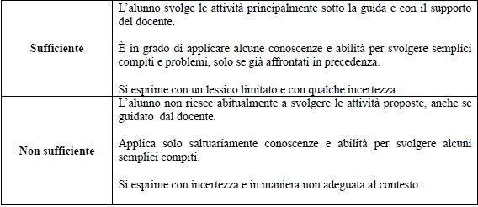
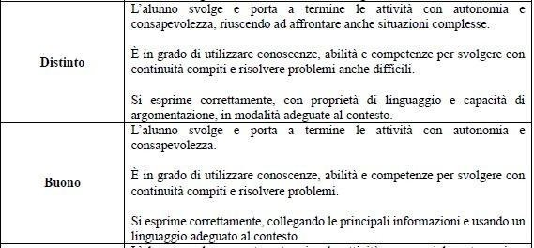

Slide 11
Quali attenzioni
Alla continuità, autonomia, consapevolezza nello svolgimento delle attività
Ai contenuti, alle conoscenze abilità e competenze
Al linguaggio, coerente e specifico; critico e argomentativo
Alla complessità dei compiti e all’applicazione in contesti nuovi

Slide 12
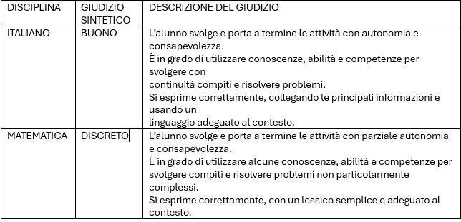
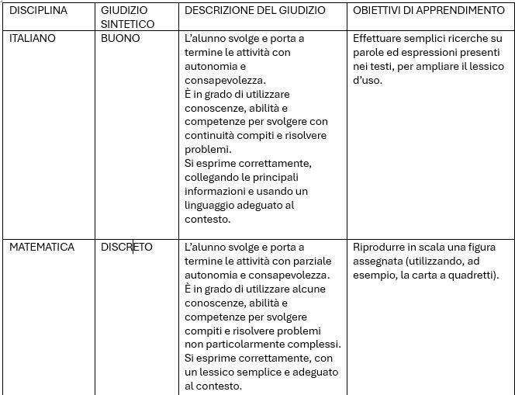
Possibilità
Esempio Classe V

